Slide 1
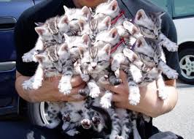
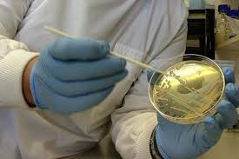
Рост и размножение микроорганизмов

Slide 2
Одним из проявлений жизнедеятельности микро-организмов является их рост и размножение.
Под ростом клетки понимают координированное воспроизведение всех клеточных компонентов и структур, ведущее в конечном итоге к увеличению массы клетки. Термином «размножение» обозначают увеличение числа клеток в популяции.
Большинство прокариот размножаются поперечным делением, некоторые почкованием.
Грибы размножаются путем спорообразования.
Подавляющее большинство актинобактерий размножается путем фрагментации нитевидных клеток с образованием палочковидных или кокковидных форм.
При размножении микробной клетки наиболее важные процессы происходят в ядре (нуклеоиде), содержащем всю генетическую информацию в двунитевой молекуле ДНК.
Репликация ДНК происходит полуконсервативным способом, обеспечивающим равномерное распределение генетического материала между дочерними клетками.
Надежность процесса репликации и правильность расхождения (сегрегация) дочерних цепей обеспечивается связью ДНК с цитоплазматической мембраной.

Slide 3
Сходство и различие размножения про- и эукариот
Половой процесс – «псевдополовой процесс»
Репликация ДНК - одинакова
Синтез РНК на матрице ДНК (транскрипция) – без сплайсинга
Синтез белка на матрице РНК (трансляция)
Синтез РНК на матрице РНК (только у РНК-содержащих вирусов)

Slide 4
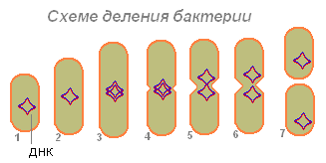
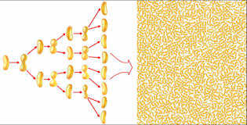
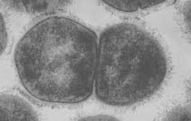
Размножение бактерий
Простое деление

Slide 5
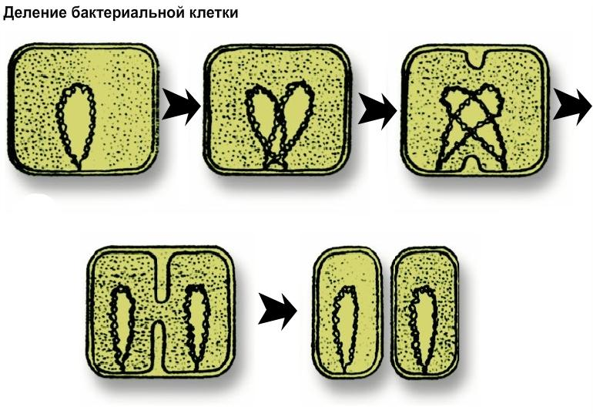
Схема деления прокариот

Slide 6
Как делится бактериальная клетка
Репликация ДНК происходит полуконсервативным способом, обеспечивающим равномерное распределение генетического материала между дочерними клетками. Надежность процесса репликации и правильность расхождения (сегрегация) дочерних цепей обеспечивается связью ДНК с цитоплазматической мембраной.
Репликация начинается в определенной точке (локус) ДНК и происходит одновременно в двух противоположных направлениях. Синтез дочерних нитей ДНК идет ступенчато, короткими фрагментами, равными 1-2 тыс. нуклеотидов, которые «сшиваются» специальным ферментом лигазой.
Параллельно с репликацией ДНК начинается образование межклеточной (поперечной) перегородки. Вначале с обеих сторон клетки происходит врастание двух слоев цитоплазматической мембраны. Затем между ними синтезируется пептидогликан. Этот процесс чувствителен к действию некоторых антибиотиков (пенициллинов), ингибирующих синтез пептидогликана.
В период репликации ДНК и образования перегородки микробная клетка непрерывно растет. Наряду с пептидогликаном синтезируются биополимеры, входящие в состав цитоплазматической мембраны, рибосом и цитоплазмы. На последней стадии дочерние клетки отделяются друг от друга. В этом период у грамотрицательных бактерий синтезируется наружная мембрана, которая встраивается между двумя слоями пептидогликана межклеточной перегородки. В том случае, когда разделившиеся бактериальные клетки сохраняют межклеточные связи, образуются цепочки, состоящие из клеток шаровидных или палочковидных форм (стрептококки и стрептобактерии).

Slide 7
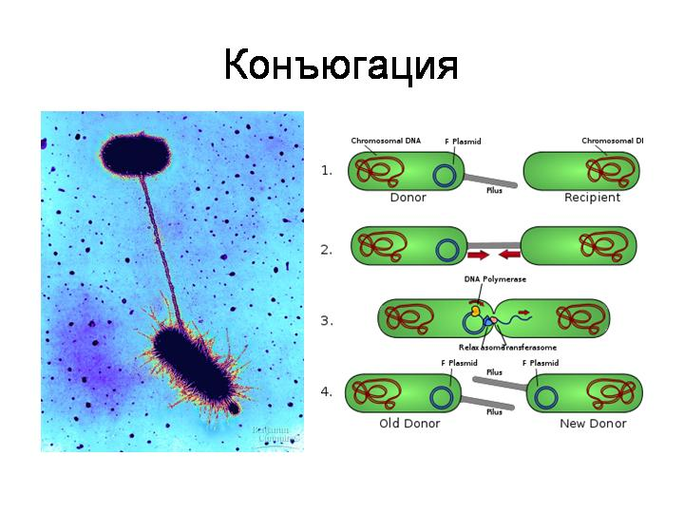

Slide 8
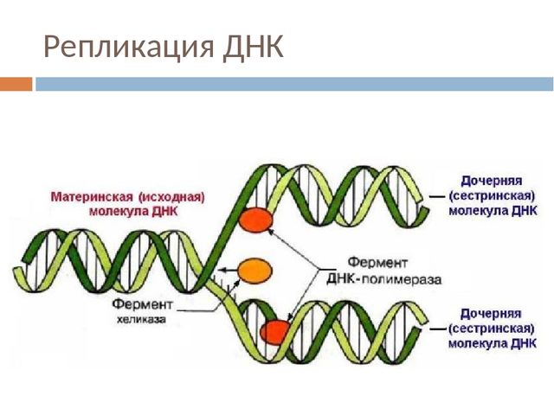
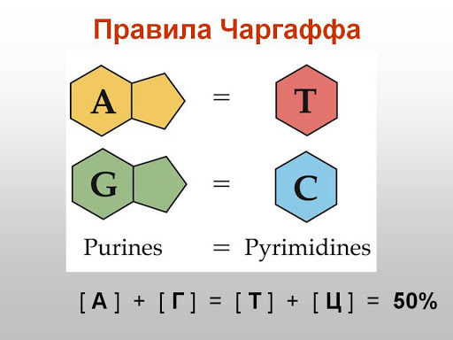
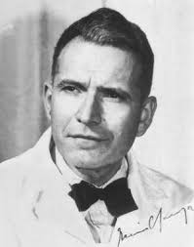
ДНК расположена в ядре, хлоропластах, митохондриях
У прокариот –
нуклеоид и плазмиды
Эрвин Чаргафф (1905 – 2002)

Slide 9
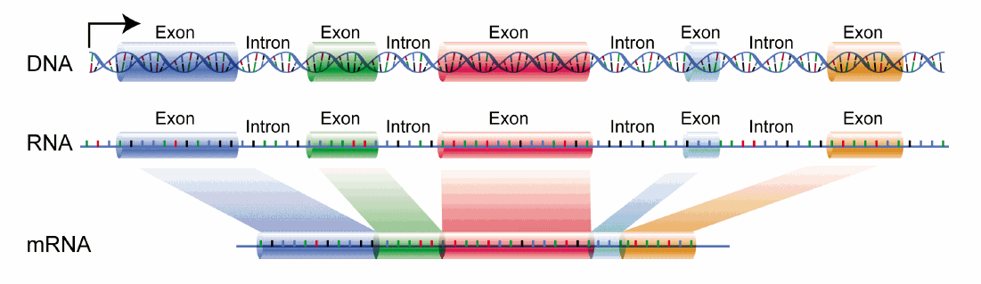
Экзоны и интроны
Центральная догма молекулярной биологии: ДНК – РНК – БЕЛОК
У РНК-содержащих вирусов: РНК - РНК – БЕЛОК (обратная транскриптаза)
ОТСУТСТВИЕ ИНТРОНОВ У ПРОКАРИОТ

Slide 10
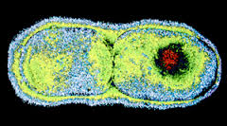
Ошибка?

Slide 11
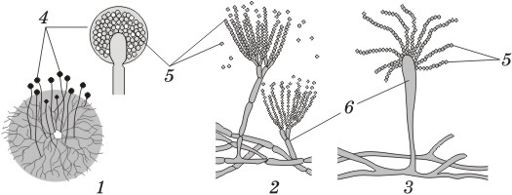
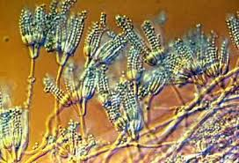
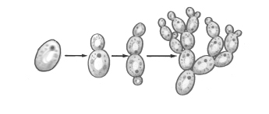
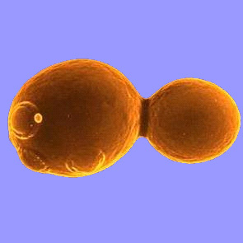
Размножение эукариотических микроорганизмов
Плесневые грибы:
1 – мукор; 2 – пеницилл; 3 – аспергилл; 4 – спорангии; 5 – споры; 6 – спорангиеносцы
Почкование дрожжей:

Slide 12
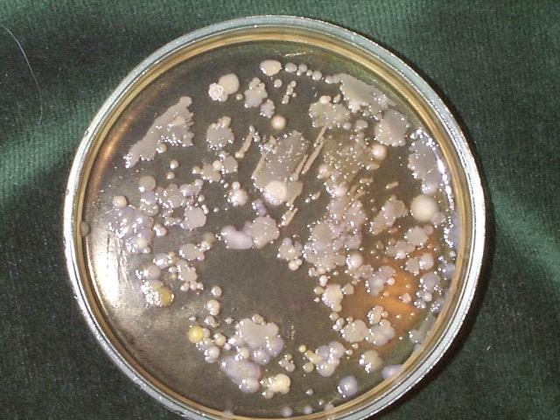
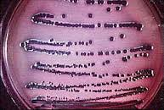
Культуральные свойства микроорганизмов
При размножении на плотных питательных средах бактерии образуют на поверхности среды и внутри нее типичные для каждого вида колонии.
Колонии могут быть выпуклыми или плоскими, с ровными или неровными краями, с шероховатой или гладкой поверхностью и иметь различную окраску.
Все эти особенности (культуральные свойства) учитывают при идентификации бактерий, а также при отборе колоний для получения чистых культур.
Колонии бактерий разных видов отличаются:
• формой;
• величиной;
• прозрачностью;
• цветом;
• высотой;
• характером поверхности и краев;
• консистенцией.
Характер колоний — один из таксономических признаков бактерий.

Slide 13
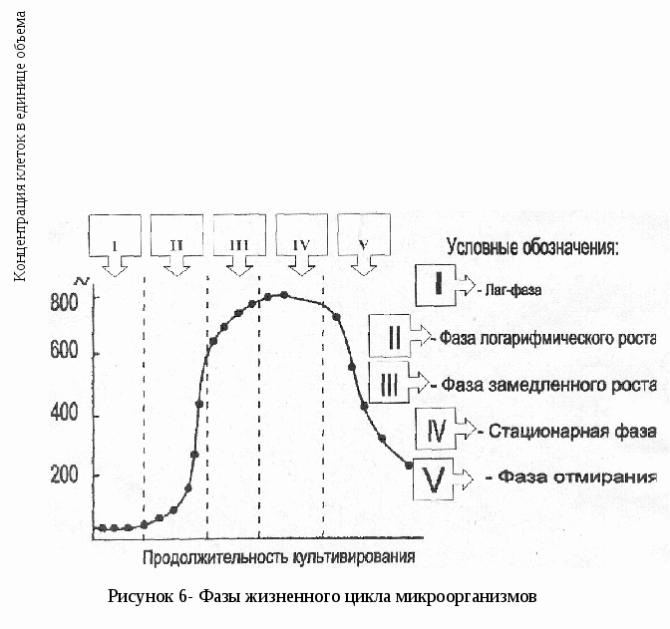
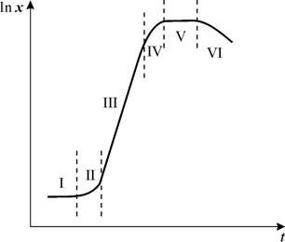
Фазы роста микроорганизмов на жидкой среде
+ I - фаза покоя
(исходная стационарная)

Slide 14
Фазы роста бактерий на жидких питательных средах (периодическое культивирование)
При выращивании бактерий в жидкой питательной среде наблюдается несколько фаз роста культур:
1. Фаза исходная (латентная) — микробы адаптируются к питательной среде, увеличивается размер клеток. К концу этой фазы начинается размножение бактерий.
2. Фаза логарифмического роста — идет интенсивное деление клеток. Длится эта фаза около 5 часов. При оптимальных условиях бактериальная клетка может делиться каждые 15—30 мин.
3. Стационарная фаза — число вновь появившихся бактерий равно числу отмерших. Продолжительность этой фазы выражается в часах и колеблется в зависимости от вида микроорганизмов.
4. Фаза отмирания — характеризуется гибелью клеток в условиях истощения питательной среды и накопления в ней продуктов метаболизма микроорганизмов.

Slide 15
Последовательность фаз роста микроорганизмов
I - исходная стационарная фаза начинается после внесения бактерий в питательную среду. В течение данной фазы число бактериальных клеток не увеличивается .
II - лаг-фаза, или фаза задержки размножения, характеризуется началом интенсивного роста клеток, но скорость их деления остается невысокой. Две первые фазы можно назвать периодом адаптации бактериальной популяции, продолжительность которого определяется возрастом культуры, а также количеством и качеством питательной среды.
III - лог-фаза, или логарифмическая (экспоненциальная) фаза, отличается максимальной скоростью размножения клеток и увеличением численности бактериальной популяции в геометрической прогрессии. Логарифмическая фаза у бактерий с коротким временем генерации продолжается несколько часов.
IV - фаза отрицательного ускорения характеризуется меньшей активностью бактериальных клеток и удлинением периода генерации. Это происходит в результате истощения питательной среды, накопления в ней продуктов метаболизма и дефицита кислорода.
V - Максимальная стационарная фаза характеризуется равновесием между количеством погибших, вновь образующихся и находящихся в состоянии покоя клеток. Графически максимальная стационарная фаза изображается в виде прямой линии, параллельной оси абсцисс. При этом количество живых бактерий в популяции обозначают как их максимальную (М) концентрацию в единице объема питательной среды. Данный признак является достаточно стабильным для определенного вида бактерий в стандартных условиях.
VI - фаза логарифмической гибели бактерий происходит в постоянной скоростью и сменяется VII-VIII фазами уменьшения скорости отмирания клеток

Slide 16
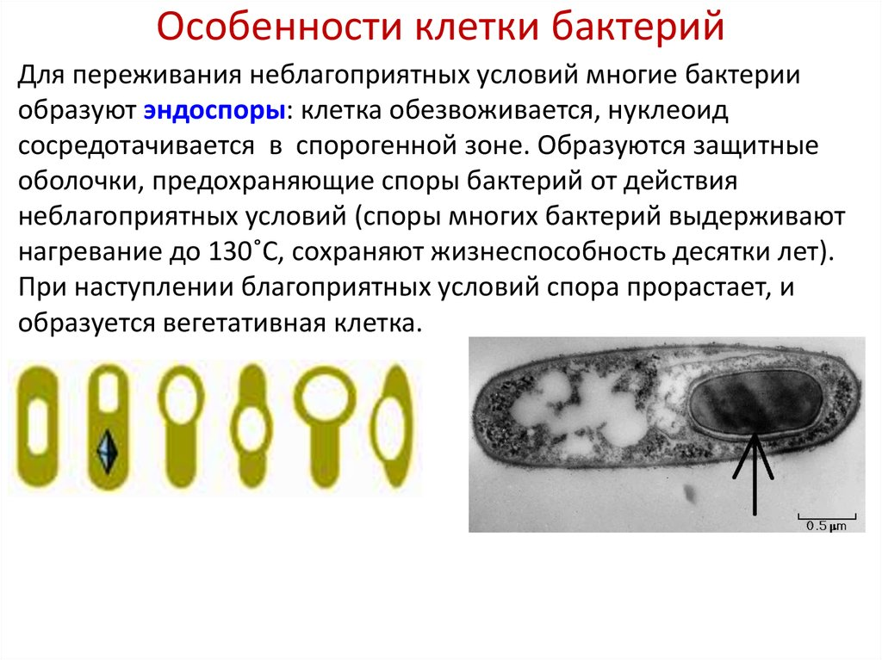
Формы выживания

Slide 17
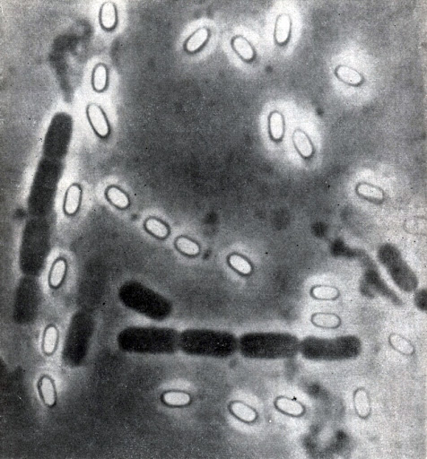
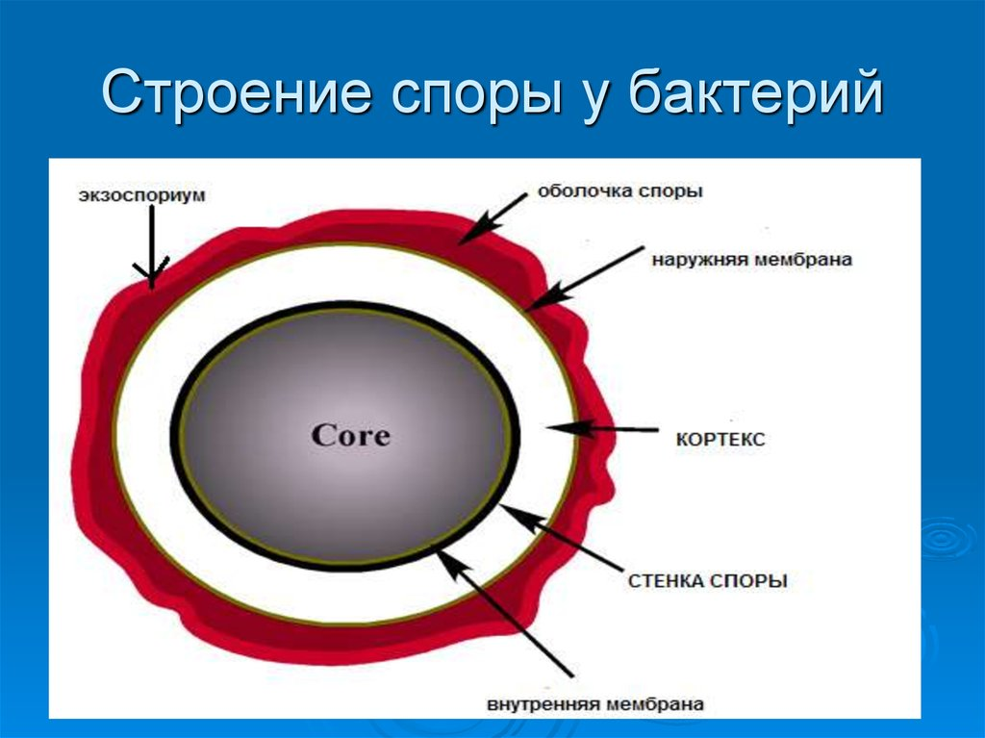
Споры и рефрактерные клетки

Slide 18
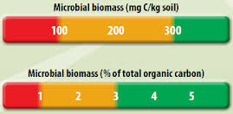
Измерение параметров роста микроорганизмов
Биомассу культуры определяют следующими способами:
Отделяют клетки от среды фильтрованием или центрифугированием, а затем измеряют их общий объем после распределения на центрифуге. Определяют массу клеток путем взвешивания.
Определяют количество азота в отцентрифугированных клетках, считая, что азот пропорционален белковой массе клеток.
Измеряют помутнение среды, вызванное клетками микробов. Мутность определяют либо визуально, сравнивая их со стандартными суспензии, либо определяют оптическую плотность нефелометрически по шкале спектрометра.

Slide 19
Измерение параметров роста микроорганизмов
В других методах о величине биомассы культуры судят по числу клеток. Такая замена оправдывается тем, что в течении развития культуры число клеток увеличивается в сотни раз, тогда как средний объем одной клетки изменяется максимум в 10-20 раз, да и то не всегда.
Число клеток определяют двумя способами:
Высевом на плотные среды и подсчетом выросших колоний, принимая, что каждая колония развилась из одной клетки (что не совсем верно).
Прямым определением числа клеток с помощью счетной камеры на фиксированных и окрашенных препаратах. В отличие от метода колоний, прямой счет позволяет учесть все имеющиеся в жидкости клетки, но зато не дает вполне надежного критерия для распределения живых и мертвых клеток (их можно различать по характеру окраски).

Slide 20
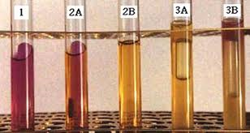
Непрямые методы измерения роста микроорганизмов
Непрямые методы, в которых о росте микробов судят по образованным ими химическим продуктам. Если количество продуктов не вполне пропорционально живой массе микробов, то во всяком случае оно находится в прямой зависимости от этой массы. Поэтому для сравнительных целей такие методы вполне допустимы. Как продукты обмена измеряют объем (вес) выделенного газа (О₂, Н₂) или кислотность среды (путем титрования щелочью или по изменению рН среды).
Фенолфталеин малиновый в щелочной среде

Slide 21
Параметры роста микроорганизмов
Под урожаем клеток (Х) понимают разность между максимальной и исходной массой бактерий: X = X_{maх} – Х₀. Эту величину выражают в весовых единицах, чаще в граммах.
Особенно важно отношение урожая клеток к количеству потребленного субстрата, называемое экономическим коэффициентом, Y = dХ/dS, где dX – увеличение биомассы, соответствующее потреблению субстрата в количестве dS
Y_{АТФ} − энергетический коэффициент, выражаемый в граммах клеточной массы на 1 моль АТФ. Этот коэффициент можно вычислить, если известен путь расщепления данного субстрата и выход АТФ в результате этого.

Slide 22
Параметры роста микроорганизмов
В течение единицы времени dt увеличение биомассы dX должно быть пропорционально количеству биомассы X и интервалу времени, т. е.:
dX = μХ.dt,
откуда
dХ/dt = μХ или μ = dХ/dt × 1/X.
Дифференциальное отношение dХ/dt выражает скорость роста популяции клеток.
Параметр μ, обозначающий относительный прирост плотности культуры за малый промежуток времени называется удельной скоростью роста и измеряется в единицах, обратных времени (1/t).

Slide 23
Деление: 2⁰ – 2¹ - 2² – 2³ – ……..2^{n}
Для того чтобы рассчитать время генерации клеток, можно использовать уравнение, учитывая геометрическую прогрессию роста:
N = N₀ × 2^{n}, логарифмируем: lgN = lgN₀ + n lg2,
где N_{0 ,} N − число клеток в начале и конце культивирования.
Отсюда число клеточных делений (n) составит:
n = (lgN−lgN₀) /lg2.
Константу скорости деления (v), или число клеточных делений в единицу времени, t−t₀ можно вычислить по формуле:
ν = n/t,
а время одной генерации (g), по формуле:
g = t/n = 1/ν.

Slide 24
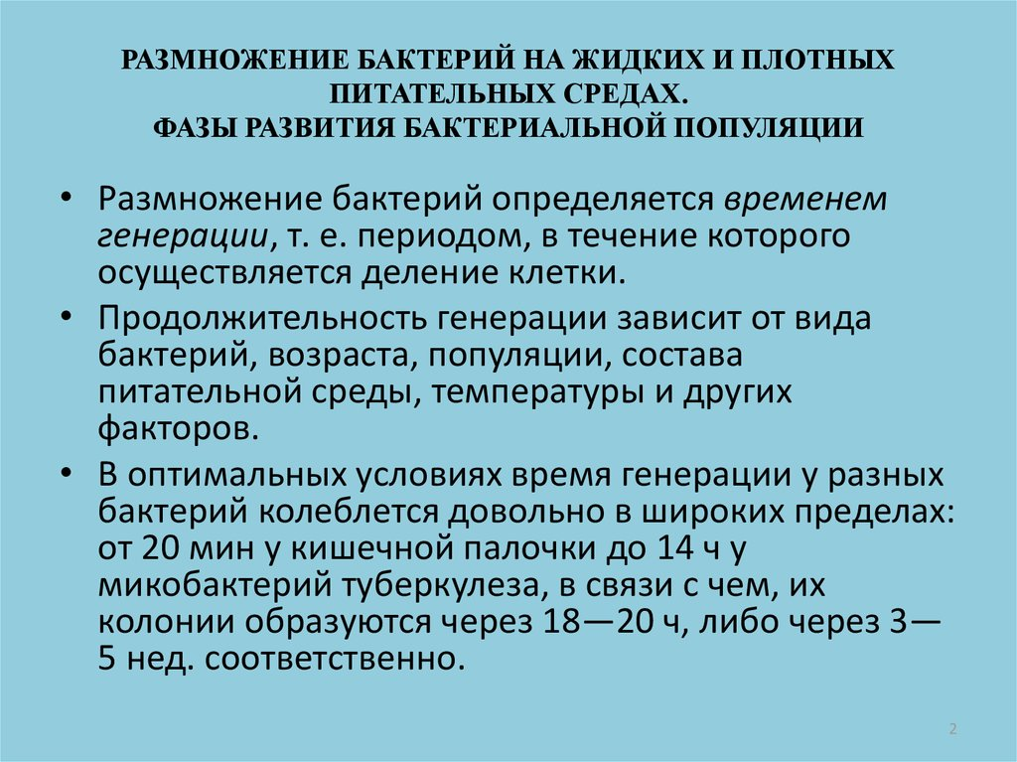

Slide 25
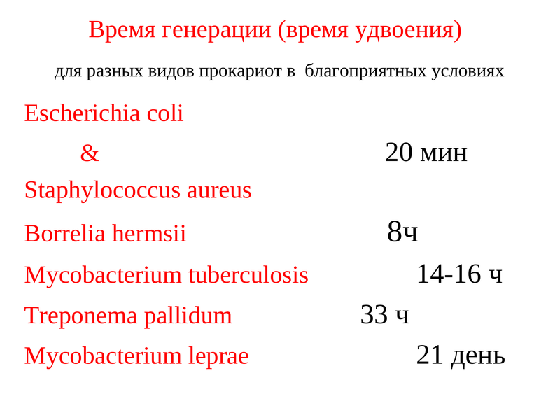

Slide 26
ЗАДАЧА
За 10 часов культура стафилококка выросла от 1000 клеток до 1000 миллионов клеток в 1 мл питательной среды.
Рассчитайте константу скорости деления и время генерации стафилококка

